Slide 1
Spielend neues lernen
Thema Nr. 6N

Slide 2
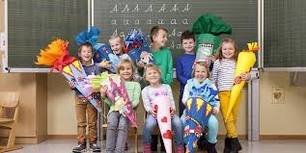
Die Schule
Das Schuljahr in Deutschland beginnt Ende August oder Anfang September.
Das typische Geschenk zur Einschulung ist die Schultüte.
Diese ist mit Süßigkeiten und Schulmaterial gefüllt.
Sie wird erst in der Schule geöffnet.
Die Schultüte

Slide 3
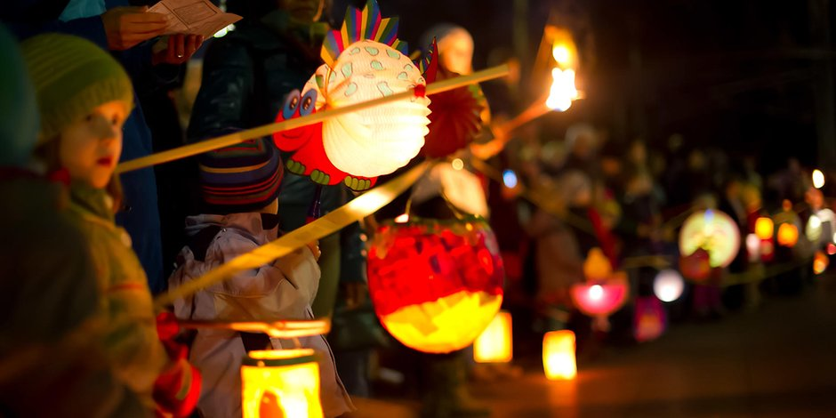
11.11. - Martinstag
Der Martinstag feiert man am 11.11. mit Umzügen.
Die Kinder ziehen mit Laternen umher und singen Laternenlieder
Die Laterne

Slide 4
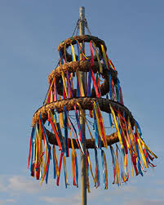
Maibaumtradition
Schon früh schmückte man Häuser und Ställe mit bunten Zweigen oder kleinen Bäumen zum Schutz gegen böse Geister und Krankheiten.
Es ist auch eine Liebeserklärung. Der Junge baut ein Maibaum im Garten des Mädchens, das ihm gefällt

Slide 5
Silvester und Neujahr
Das Feuerwerk
Die Jahreswende feiert man traditionell mit der Familie oder mit engen Freunden.
Man beginnt am Silvesterabend.
Typische Bräuche sind Bleigießen und auch nächtliche Gottesdienste.
Zum Jahreswechsel um Mitternacht wird meist mit Feuerwerk, Böllern und Glocken geläut gefeiert und mit Sekt angestossen.

Slide 6
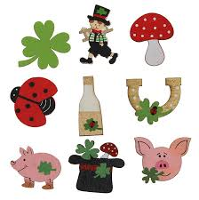
Glücksbringer
Zum Jahreswechsel verkauft man viele Glückbringer.
Das Hufeisen
Das Glücksschwein
Der Marienkäfer
Der Schornsteinfeger
Das vierblättrige Kleeblatt

Slide 7
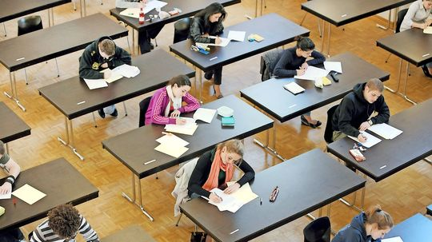
Wunschformel für das gute Gelingen
Viel Erfolg
Hals – und Beinbruch

